Slide 1
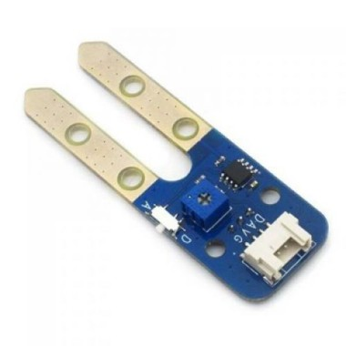

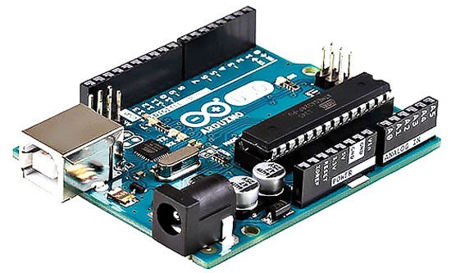
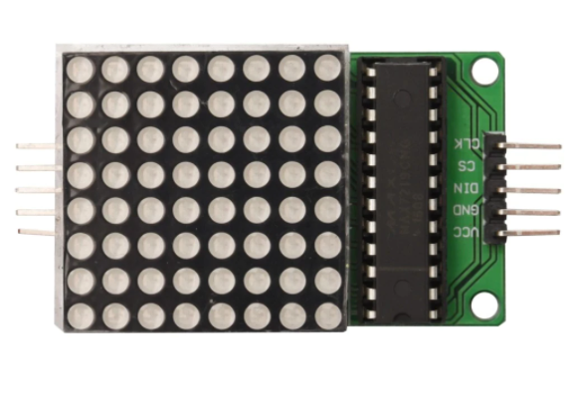
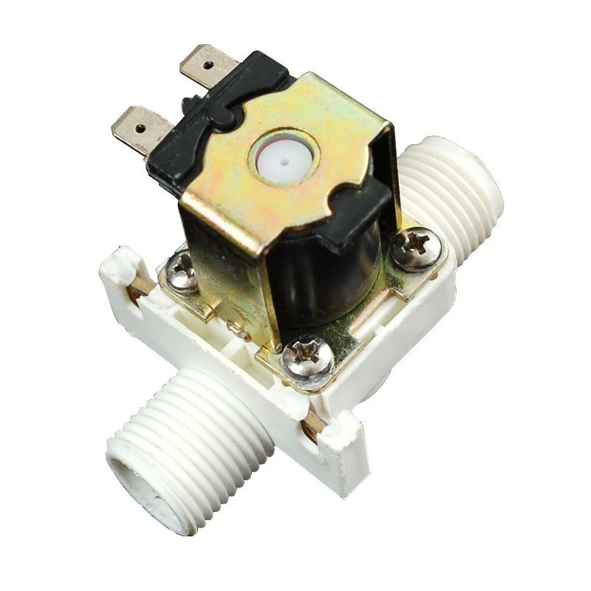
Photorésistance
Photorésistance
Capteur température DHT11
Capteur température DHT11
Capteur d’humidité de sol
Capteur d’humidité de sol
Arduino UNO
Arduino UNO
Ventilateur
Pompe
Matrix LED 8x8
Ventilateur

Slide 2

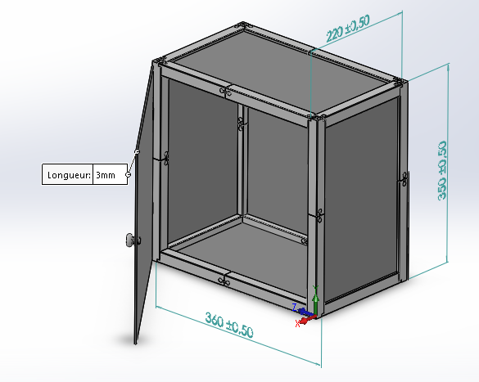
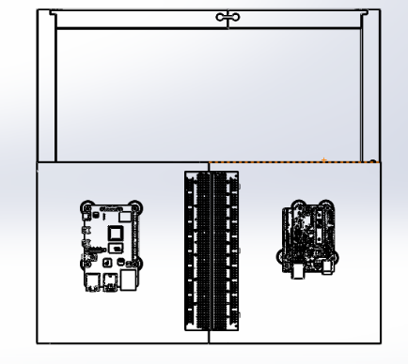
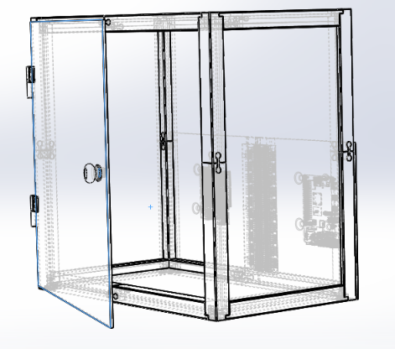
Vue 3D de prototype conçu
Conception en vue de face
Conception en vue d’arrière

